Slide 1



  Tiết 4

Slide 2
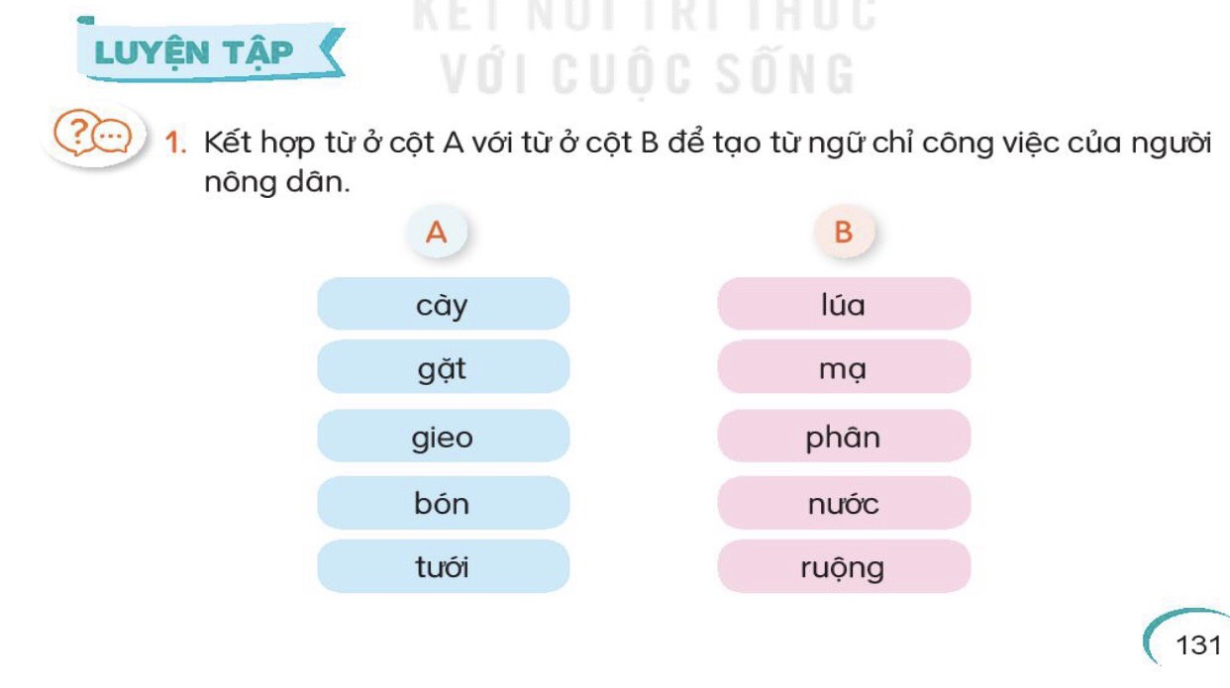

Slide 3
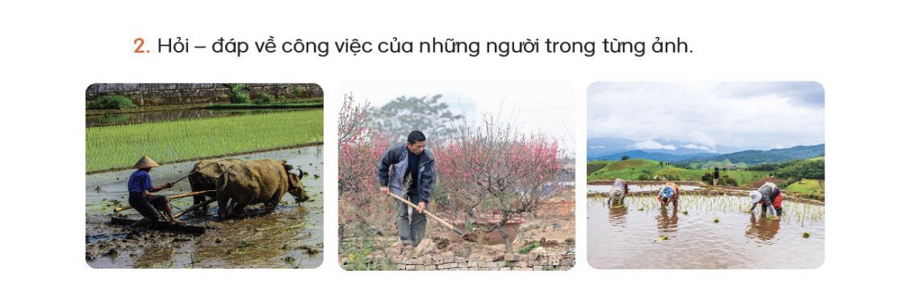

Slide 4

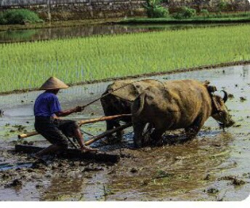

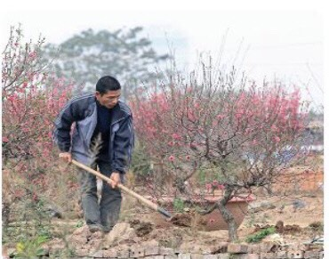
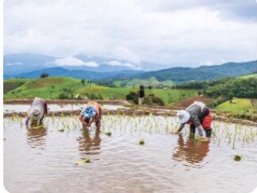
Em nhìn thấy ai trong ảnh?
Muốn biết về công việc của người này em hỏi như thế nào ?

Slide 5
Trình bày kết quả thảo luận

Slide 6
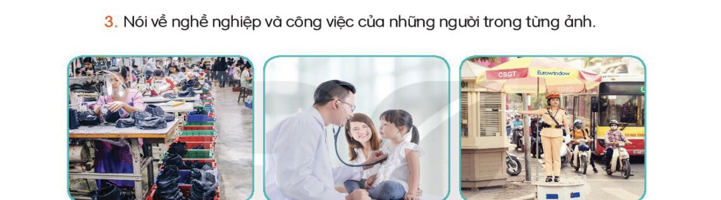



Slide 7
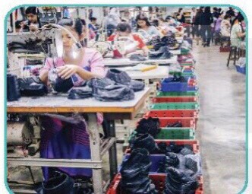
Họ là công nhân. Họ đang may giày

Slide 8

Chú ấChú ấy là bác sĩ. chú ấy dang khám bệnh cho em bé.
y là bác sĩ. chú ấy dang khám bệnh cho em bé.
Chú ấy là bác sĩ. chú ấy đang khám bệnh cho em bé.

Slide 9
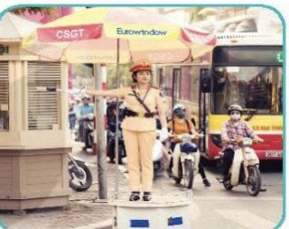
Cô ấy là công an. Cô ấy đang điều tiết giao thông.

Slide 10


CỦNG CỐ BÀI HỌC
Notes:
Bài giảng thiết kế bởi: Hương Thảo - tranthao121006@gmail.com

